Slide 1
Aes的五种加密模式

Slide 2
分别是
Ecb模式，电码本模式（ Electronic Codebook Book (ECB)
Cbc模式，密码分组链接模式（Cipher Block Chaining (CBC)）
Cfb模式，密码反馈模式（Cipher FeedBack (CFB)）
Ctr模式，计算器模式（Counter (CTR)）
Ofb模式，输出反馈模式（Output FeedBack (OFB)）

Slide 3
Ecb模式
即最普通的把文本分成16字节的小块，分别对每一块进行加密
特点：1.简单，有利于并行计算，误差不会被传送； 2.不能隐藏明文的模式；在密文中出现明文消息的重复 3.可能对明文进行主动攻击； 加密消息块相互独立成为被攻击的弱点

Slide 4
Cbc模式
Cbc模式会有一个初始向量iv
加密时候，会把待加密的文本分成16字节的小块，第一块会与iv做异或运算，来做混淆操作，而之后的小块，都会分别与其之前一个加密后的小块做异或运算，再进行小块的加密。
特点：1. 不容易主动攻击,安全性好于ECB,适合传输长度长的报文,是SSL、IPSec的标准。 每个密文块依赖于所有的信息块 明文消息中一个改变会影响所有密文块 2. 发送方和接收方都需要知道初始化向量 3.加密过程是串行的，无法被并行化(在解密时，从两个邻接的密文块中即可得到一个平文块。因此，解密过程可以被并行化)；误差传递

Slide 5
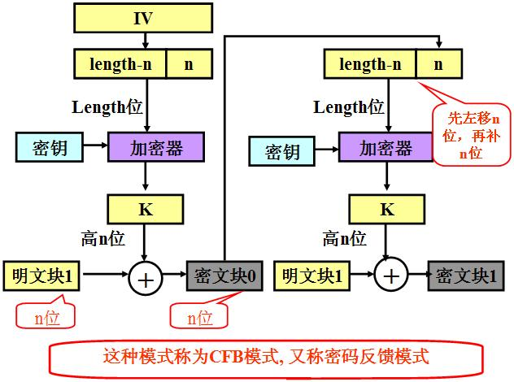
Cfb模式
CFB8的加密流程
使用加密器加密IV的数据；
将明文的最高8位与IV的最高8位异或得到8位密文；
将IV数据左移8位，最低8位用刚刚计算得到的8位密文补上。
重复1到3。
特点：
1.隐藏了明文模式;
2.分组密码转化为流模式;
3.可以及时加密传送小于分组的数据;
4.不利于并行计算;
5.误差传送：一个明文单元损坏影响多个单元;
6.唯一的IV;

Slide 6
毋庸置疑，Ecb是最容易被针对的加密模式，所以实际中最不推荐使用
Cbc是使用最广泛的加密模式，但是随着使用，其弱点也被发现，可见：http://www.2cto.com/article/201506/410664.html
所以推荐使用cfb模式，更加安全。最少也要使用CBC模式。

